Slide 1


CHÀO MỪNG
CÁC CON ĐẾN VỚI TIẾT HỌC MÔN TỰ NHIÊN VÀ XÃ HỘI
LỚP 1

Slide 2





BÀI 9
ÔN TẬP CHỦ ĐỀ TRƯỜNG HỌC
(Tiết 1)

Slide 3

KHỞI ĐỘNG

Slide 4
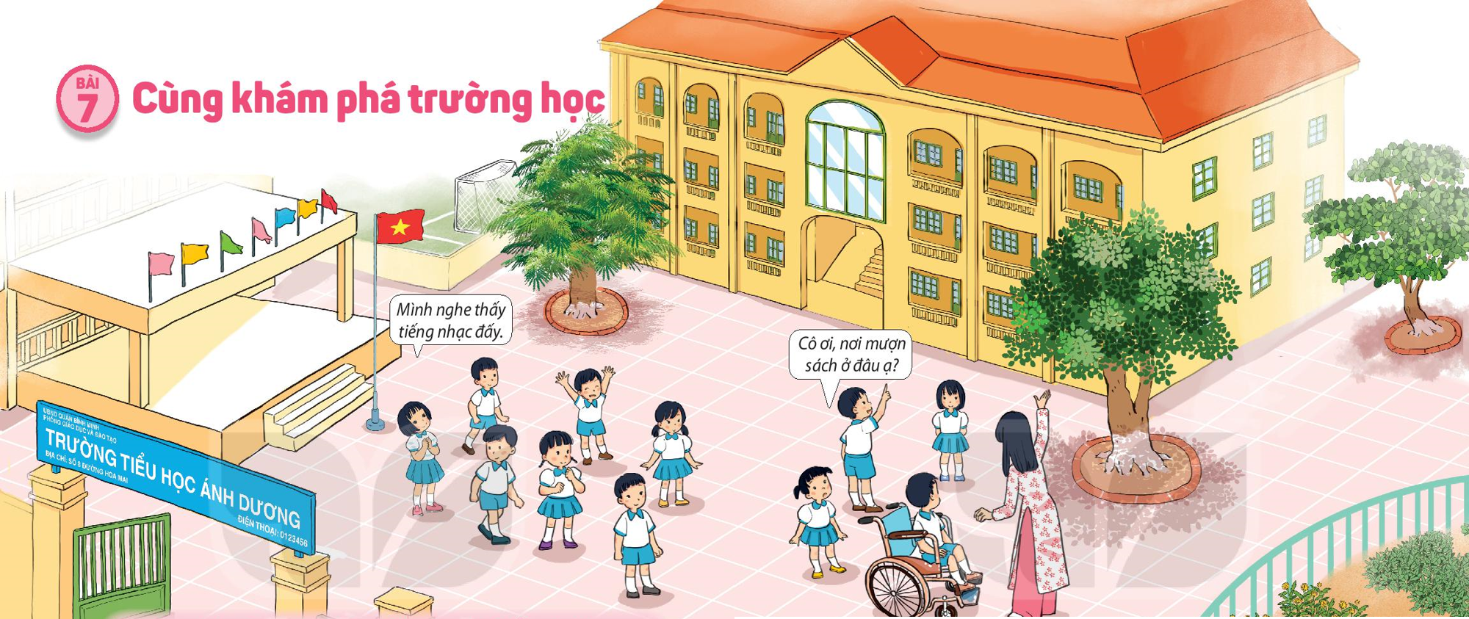
Lớp học của em
Cùng khám phá
trường học
Cùng vui ở trường

Slide 5



Cùng tham gia triển lãm tranh về trường, lớp.
Giới thiệu các hoạt động ở trường, lớp của em

Slide 6


Hoạt động 1: Cùng tham gia triển lãm
tranh về trường, lớp

Slide 7
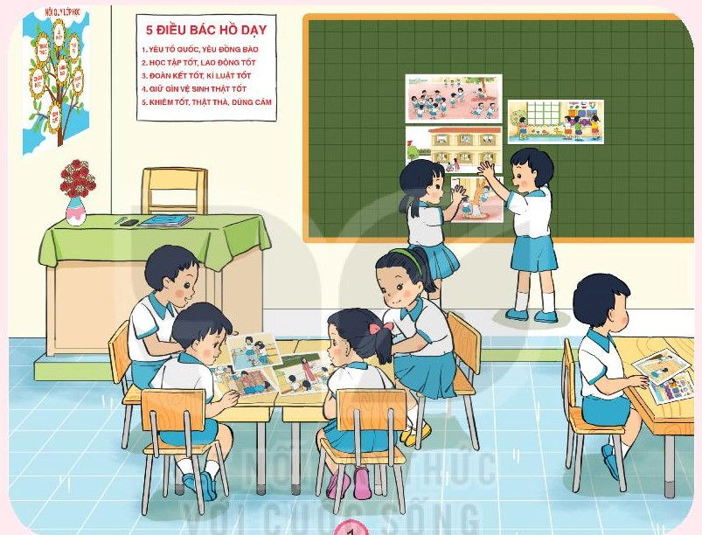

Slide 8

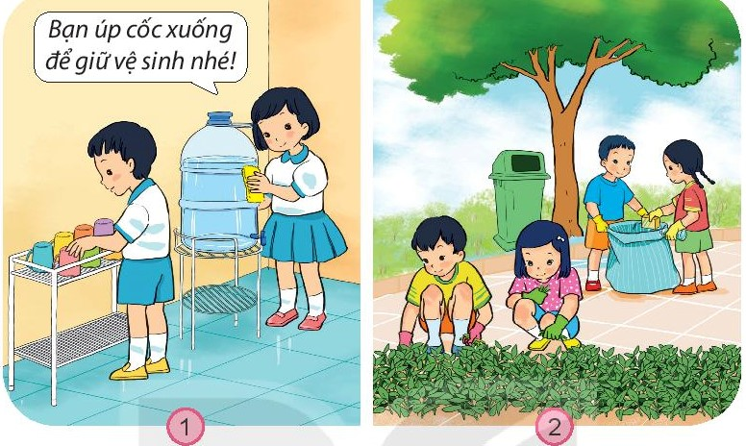
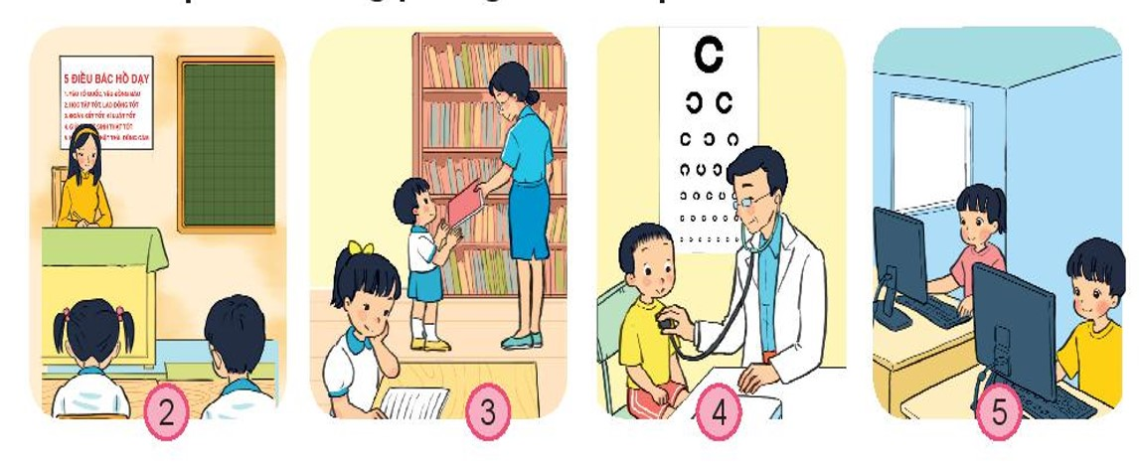

Slide 9
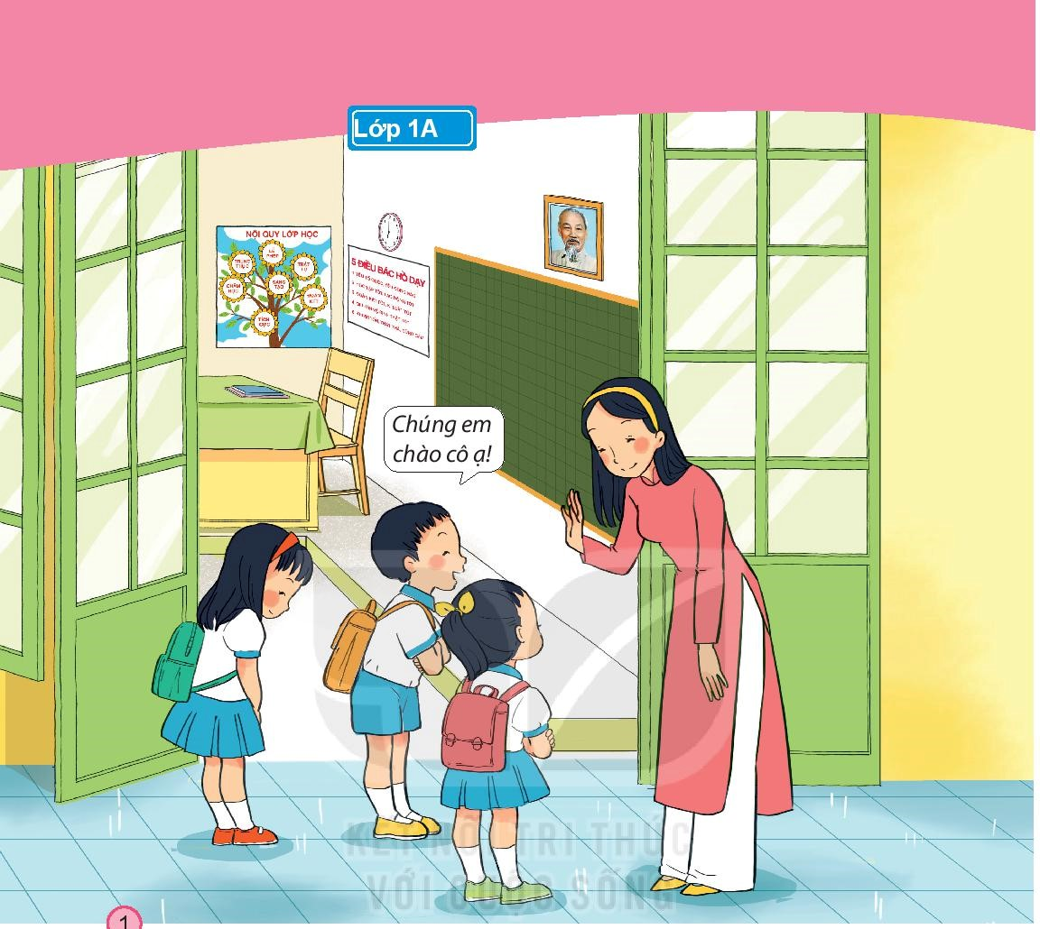


Slide 10
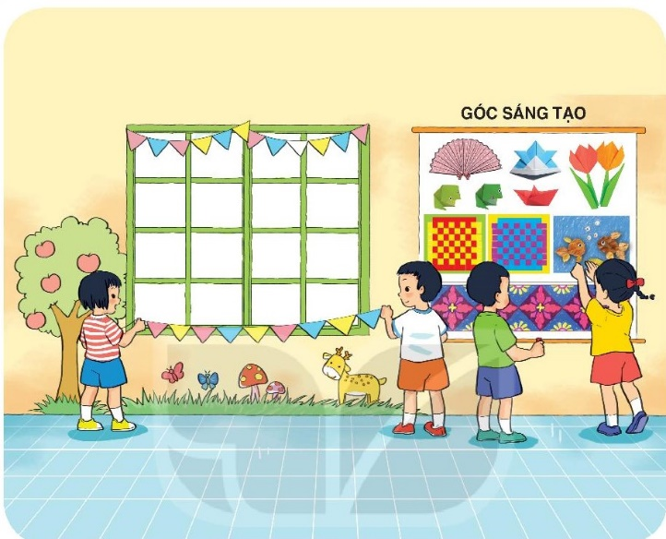
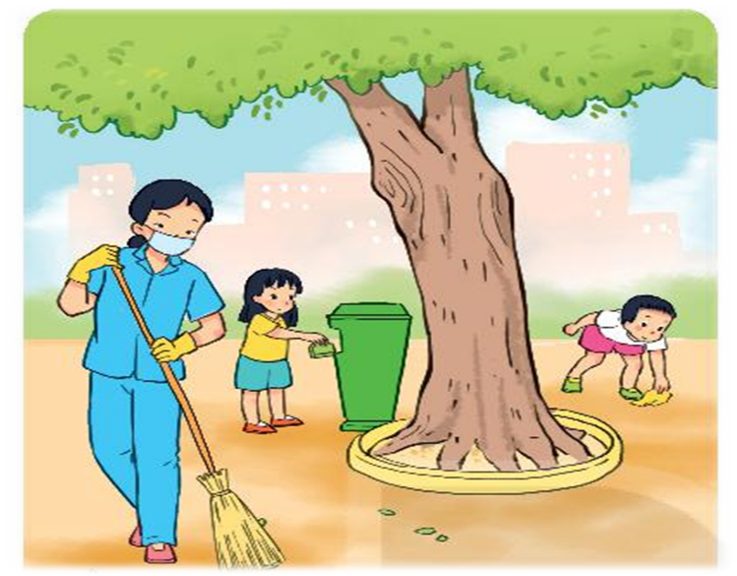
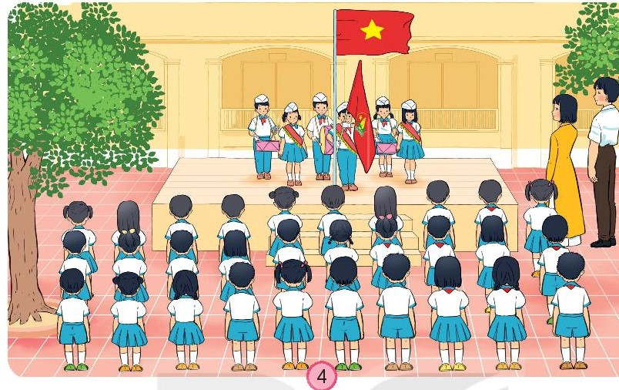
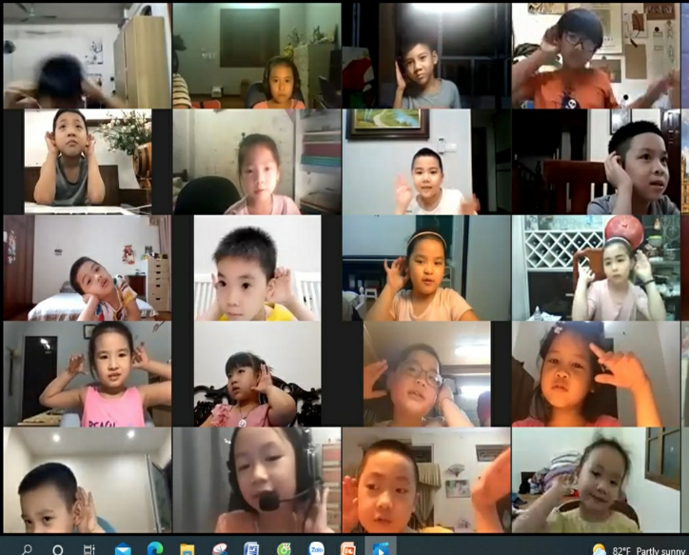
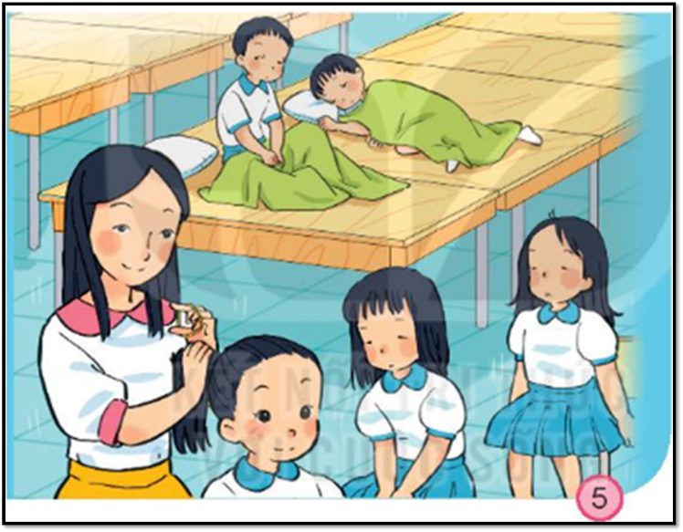
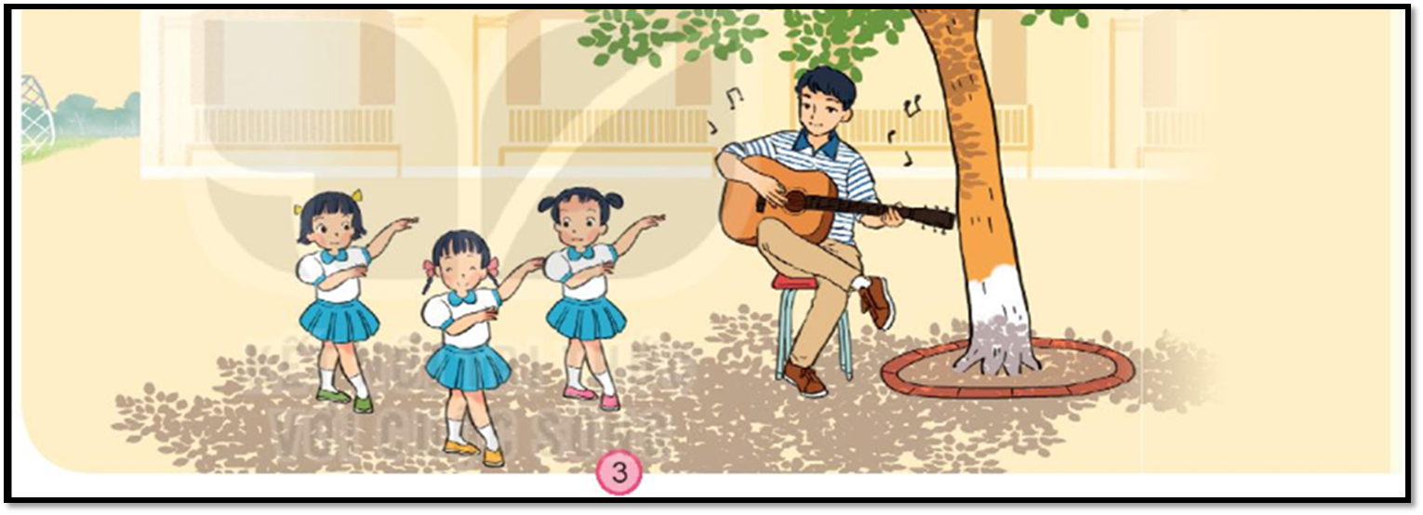
04
05
06

Slide 11
Hoạt động 2: Giới thiệu các hoạt động
ở trường, lớp của em

Slide 12
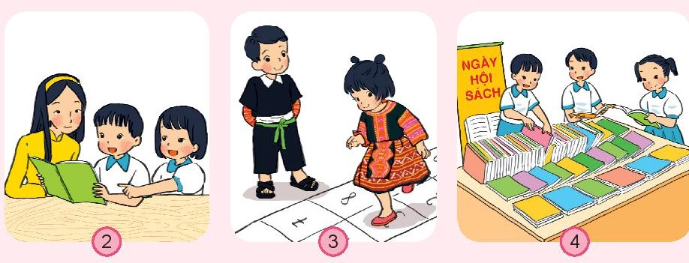

Slide 13
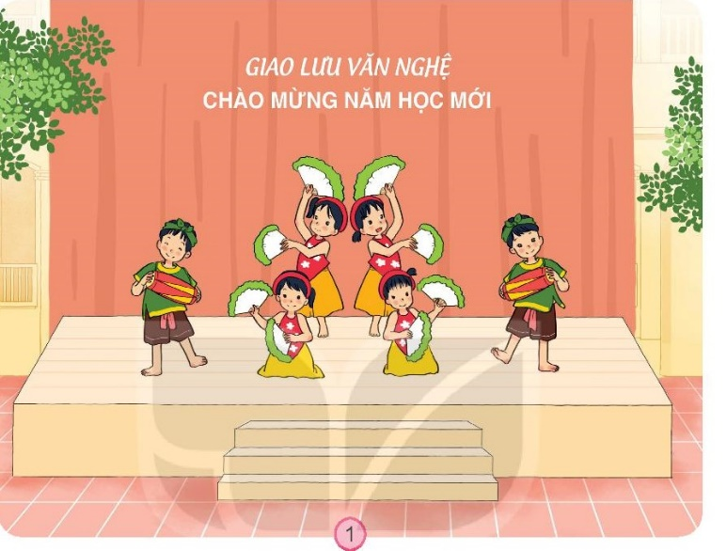


Slide 14
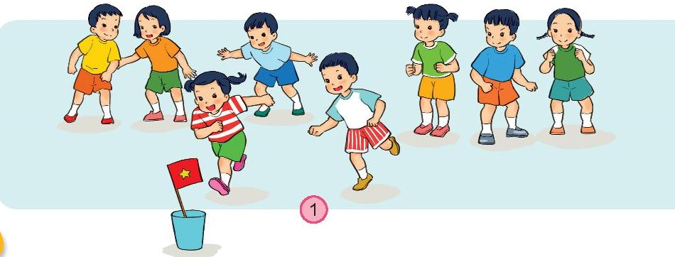
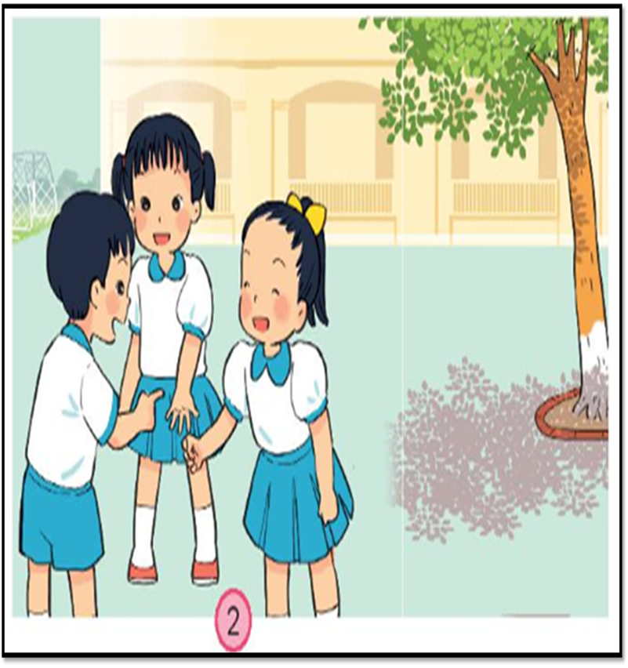


Slide 15


Em làm hướng dẫn viên du lịch

Slide 16




Nói được tên, địa chỉ lớp, trường học của mình.
Giới thiệu khái quát không gian trường học, lớp học.
Kể về một số hoạt động của trường, lớp.

Slide 17


CỦNG CỐ BÀI HỌC

